Slide 1
第6章 一维数组

Slide 2
开放问题
读取一百数字，计算它们的平均值，然后找出有多少个数大于平均值。

Slide 3

解决方案
AnalyzeNumbers
Run with prepared input

Slide 4
学习目标
描述数组在程序设计中的必要性 （第6.1节）。
声明数组引用变量、创建数组 （第6.2.1-6.2.2节）。
初始化数组中的值 （第6.2.3节）。
使用下标变量访问数组元素（第6.2.4节）。
利用一条数组初始化语法声明、创建和初始化数组 （第6.2.5节）。
编写程序实现常用的数组操作（显示数组、对所有元素求和、求最大和最小元素、随意打乱、移动元素）（第6.2.6节 ）。
使用for - each循环简化程序设计（第6.2.7）。
在LottoNumbers和DeckOfCards问题中应用数组 （第6.3-6.4节）。
将一个数组的内容复制到另一个数组 （第6.5节）。
开发和调用带数组参数和返回值的方法（第6.6–6.7节）。
定义带变长参数列表的方法（第6.8节）。
使用线性查找算法（第6 .9.1节）或二分查找算法（第6. 9.2节）查找数组的元素。
使用选择排序法对数组排序（第6.10.1节）。
使用插入排序算法使排序数组 （第6.10.2节）。
使用 Arrays 类中的方法（第6.11节）。

Slide 5
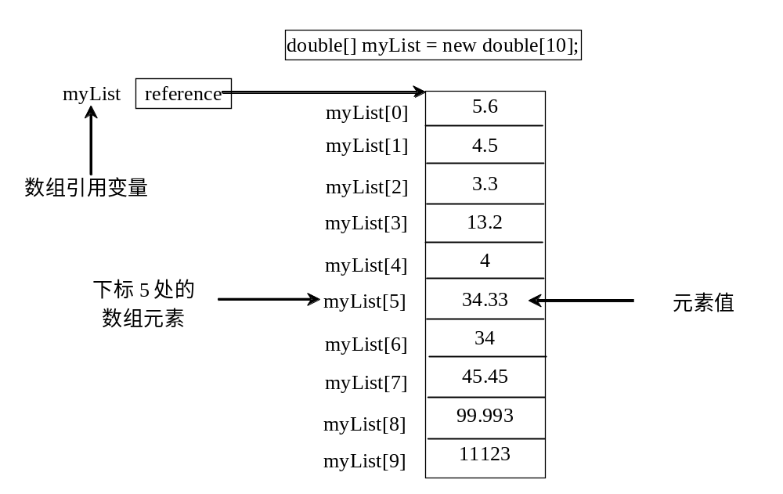
6.2 数组的基本知识
数组是一种数据结构，它表示一组相同类型的数据。

Slide 6
声明数组变量
datatype[] arrayRefVar;
举例：
double[] myList;
datatype arrayRefVar[];
// 这种风格是允许的,但不推荐使用
举例：
double myList[];

Slide 7
创建数组
arrayRefVar = new datatype[arraySize];
举例：
myList = new double[10];
myList[0] 引用数组中的第一个元素。
myList[9] 引用数组中的最后一个元素。

Slide 8
一步完成声明和创建
datatype[] arrayRefVar = new
datatype[arraySize];
double[] myList = new double[10];
datatype arrayRefVar[] = new
datatype[arraySize];
double myList[] = new double[10];

Slide 9
数组的大小
一旦数组被创建就不能再修改它的大小。可以通过使用
arrayRefVar.length
来求得数组的大小。
举例：myList.length returns 10

Slide 10
默认值
当数组被创建后，它的元素被赋予默认值
  数值型基本数据类型的默认值是0，
  char 类型的默认值为'\u0000' ，而
  boolean 类型默认值为false。

Slide 11
下标变量
数组元素可以通过下标来访问。数组下标是基于0的，就是说它从0开始到arrayRefVar.length-1结束。在图6.1中的例子中, 数组myList 包含10个double值而下标是从0到9。
数组中的每个元素都可以使用下面一般被称为下标变量的语法表示：
  arrayRefVar[index];

Slide 12
使用下标变量
创建数组后，可以采用和一般变量相同的方法使用下标变量。例如：下面的代码是将myList[0]和myList[1]的值相加赋给myList[2]。
  myList[2] = myList[0] + myList[1];

Slide 13
数组初始化语法
一步完成数组的声明、创建、初始化:
double[] myList = {1.9, 2.9, 3.4, 3.5};
这种缩略语法必须用在一条语句中。

Slide 14
使用缩略符号
声明、创建、初始化数组
double[] myList = {1.9, 2.9, 3.4, 3.5};
这里的缩略符号相当于以下面的语句：
double[] myList = new double[4];
myList[0] = 1.9;
myList[1] = 2.9;
myList[2] = 3.4;
myList[3] = 3.5;

Slide 15
注意
使用缩略符号时，你必须将声明、创建和初始化数组都放在一条语句中。将它们分开会引起语法错误。例如：下面的语句就是错误的:
  double[] myList;
  myList = {1.9, 2.9, 3.4, 3.5};

Slide 16
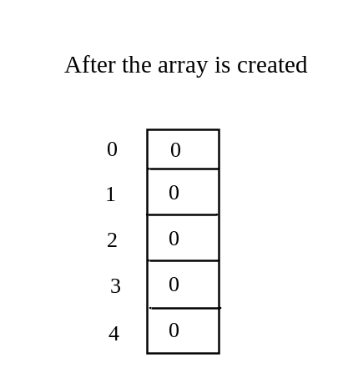
跟踪数组程序
动 画
声明数组变量value，
创建一个数组并将它的引用赋值给values
public class Test {
public static void main(String[] args) {
int[] values = new int[5];
for (int i = 1; i < 5; i++) {
values[i] = i + values[i-1];
}
values[0] = values[1] + values[4];
}
}

Slide 17
跟踪数组程序
动 画
i 变为 1
public class Test {
public static void main(String[] args) {
int[] values = new int[5];
for (int i = 1; i < 5; i++) {
values[i] = i + values[i-1];
}
values[0] = values[1] + values[4];
}
}

Slide 18
跟踪数组程序
动 画
i （=1）小于5
public class Test {
public static void main(String[] args) {
int[] values = new int[5];
for (int i = 1; i < 5; i++) {
values[i] = i + values[i-1];
}
values[0] = values[1] + values[4];
}
}

Slide 19
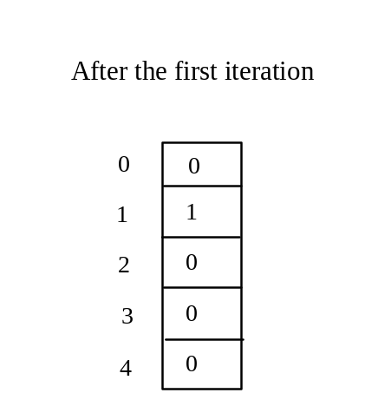
跟踪数组程序
动 画
这一行被执行后，values[1]是1
public class Test {
public static void main(String[] args) {
int[] values = new int[5];
for (int i = 1; i < 5; i++) {
values[i] = i + values[i-1];
}
values[0] = values[1] + values[4];
}
}

Slide 20
跟踪数组程序
动 画
i++后，i 变为 2
public class Test {
public static void main(String[] args) {
int[] values = new int[5];
for (int i = 1; i < 5; i++) {
values[i] = i + values[i-1];
}
values[0] = values[1] + values[4];
}
}

Slide 21
跟踪数组程序
动 画
i（= 2）小于5
public class Test {
public static void main(String[] args) {
int[] values = new int[5];
for (int i = 1; i < 5; i++) {
values[i] = i + values[i-1];
}
values[0] = values[1] + values[4];
}
}

Slide 22
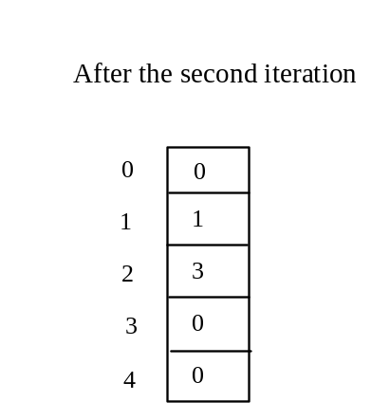
跟踪数组程序
动 画
这一行被执行之后，
values[2] 为3（2 + 1）
public class Test {
public static void main(String[] args) {
int[] values = new int[5];
for (int i = 1; i < 5; i++) {
values[i] = i + values[i-1];
}
values[0] = values[1] + values[4];
}
}

Slide 23
跟踪数组程序
动 画
这之后，i就 变为 3.
public class Test {
public static void main(String[] args) {
int[] values = new int[5];
for (int i = 1; i < 5; i++) {
values[i] = i + values[i-1];
}
values[0] = values[1] + values[4];
}
}

Slide 24
跟踪数组程序
动 画
i（=3）依旧小于5
public class Test {
public static void main(String[] args) {
int[] values = new int[5];
for (int i = 1; i < 5; i++) {
values[i] = i + values[i-1];
}
values[0] = values[1] + values[4];
}
}

Slide 25
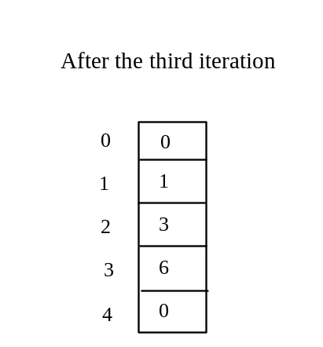
跟踪数组程序
动 画
这一行之后，values[3]变成 6（3 + 3）
public class Test {
public static void main(String[] args) {
int[] values = new int[5];
for (int i = 1; i < 5; i++) {
values[i] = i + values[i-1];
}
values[0] = values[1] + values[4];
}
}

Slide 26

跟踪数组程序
动 画
这之后，i变成4
public class Test {
public static void main(String[] args) {
int[] values = new int[5];
for (int i = 1; i < 5; i++) {
values[i] = i + values[i-1];
}
values[0] = values[1] + values[4];
}
}

Slide 27
跟踪数组程序
动 画
i（=4） 仍旧小于5
public class Test {
public static void main(String[] args) {
int[] values = new int[5];
for (int i = 1; i < 5; i++) {
values[i] = i + values[i-1];
}
values[0] = values[1] + values[4];
}
}

Slide 28
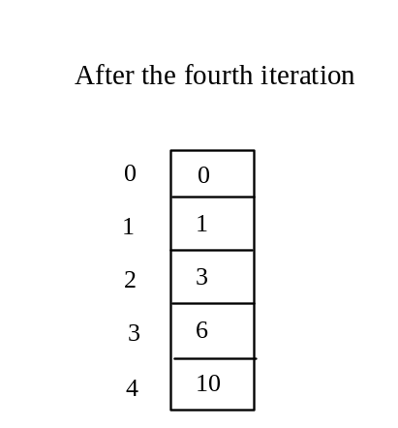
跟踪数组程序
动 画
这之后，values[4]变成 10（4 + 6）
public class Test {
public static void main(String[] args) {
int[] values = new int[5];
for (int i = 1; i < 5; i++) {
values[i] = i + values[i-1];
}
values[0] = values[1] + values[4];
}
}

Slide 29
跟踪数组程序
动 画
i++后，i 变成5
public class Test {
public static void main(String[] args) {
int[] values = new int[5];
for (int i = 1; i < 5; i++) {
values[i] = i + values[i-1];
}
values[0] = values[1] + values[4];
}
}

Slide 30
跟踪数组程序
动 画
i ( =5）< 5 为假。退出循环
public class Test {
public static void main(String[] args) {
int[] values = new int[5];
for (int i = 1; i < 5; i++) {
values[i] = i + values[i-1];
}
values[0] = values[1] + values[4];
}
}

Slide 31
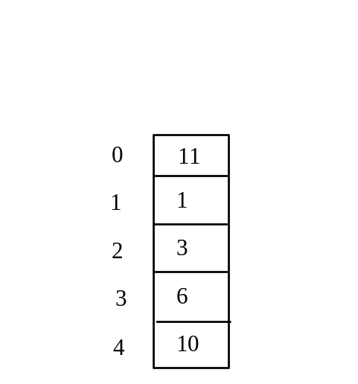
跟踪数组程序
动 画
这行之后，values[0] 为11 (1 + 10）
public class Test {
public static void main(String[] args) {
int[] values = new int[5];
for (int i = 1; i < 5; i++) {
values[i] = i + values[i-1];
}
values[0] = values[1] + values[4];
}
}

Slide 32
处理数组
下面是一些示例：
（使用输入值初始化数组）
（使用随机数初始化数组）
（打印数组）
（对所有元素求和）
（找出最大元素）
（找出最大元素的最小下标值）
（随意打乱）
（移动元素）

Slide 33
使用输入值初始化数组
java.util.Scanner input = new java.util.Scanner(System.in);
System.out.print("Enter " + myList.length + " values: ");
for (int i = 0; i < myList.length; i++)
myList[i] = input.nextDouble();

Slide 34
使用随机数初始化数组
for (int i = 0; i < myList.length; i++) {
myList[i] = Math.random() * 100;
}

Slide 35
打印数组
for (int i = 0; i < myList.length; i++) {
System.out.print(myList[i] + " ");
}

Slide 36
对所有元素求和
double total = 0;
for (int i = 0; i < myList.length; i++) {
total += myList[i];
}

Slide 37
找出最大的元素
double max = myList[0];
for (int i = 1; i < myList.length; i++) {
if (myList[i] > max) max = myList[i];
}

Slide 38
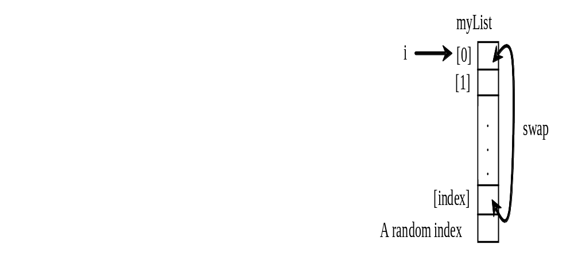
随意打乱
for (int i = 0; i < myList.length; i++) {
// Generate an index j randomly
int index = (int)(Math.random()
* myList.length);
// Swap myList[i] with myList[j]
double temp = myList[i];
myList[i] = myList[index];
myList[index] = temp;
}

Slide 39
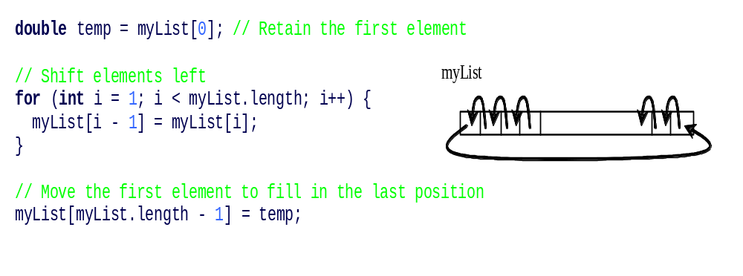
移动元素

Slide 40
增强型for循环（for - each循环）
JDK 1.5引入了一个新的for循环，它可以让你不使用下标变量就可以顺序地遍历整个数组。 例如：下面的代码显示数组myList中的所有元素：
  for (double value: myList)
  System.out.println(value);
一般来讲，这个语法是
  for (elementType value: arrayRefVar) {
  // Process the value
  }
当需要以其它顺序遍历该数组或改变数组中的元素时，你还是必须使用下标变量。

Slide 41
6.3 问题：乐透号码
假设你要玩选10乐透游戏，每张筹码有10个范围从1到99的独特的数字。假设你买了一堆筹码，希望它们涵盖1到99的所有数字。编写一个程序，从一个文件中读取筹码上的数字，并检查是否涵盖所有的数字。 假设这个文件的最后一个数字是0。
Lotto Numbers Sample Data
LottoNumbers
Run

Slide 42
6.4 问题：一副牌
编写一个程序，它随机地从一副52张牌中选择4张。所有的牌可以使用一个名为deck的数组表示，这个数组用从0到51的初始值来填充，如下所示：
  int[] deck = new int[52];
  // Initialize cards
  for (int i = 0; i < deck.length; i++)
  deck[i] = i;
DeckOfCards
Run

Slide 43
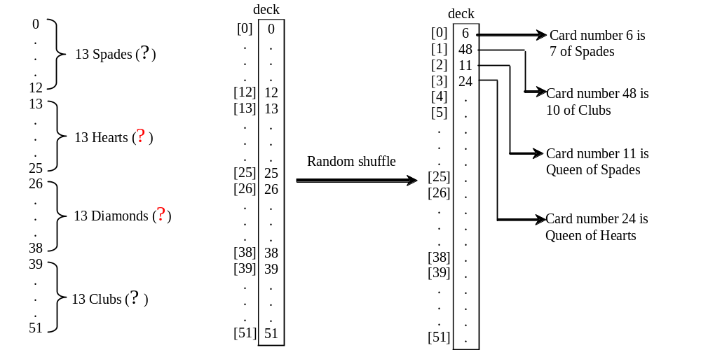
问题：一副牌（续）
GUI Demo (picking four cards)
DeckOfCards
Run

Slide 44
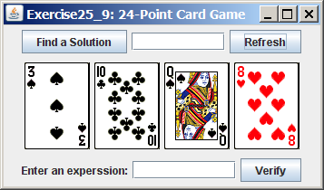
问题:一副牌
这个问题为今后构建一个更有趣和更具现实意义的应用程序打一个基础：

Slide 45
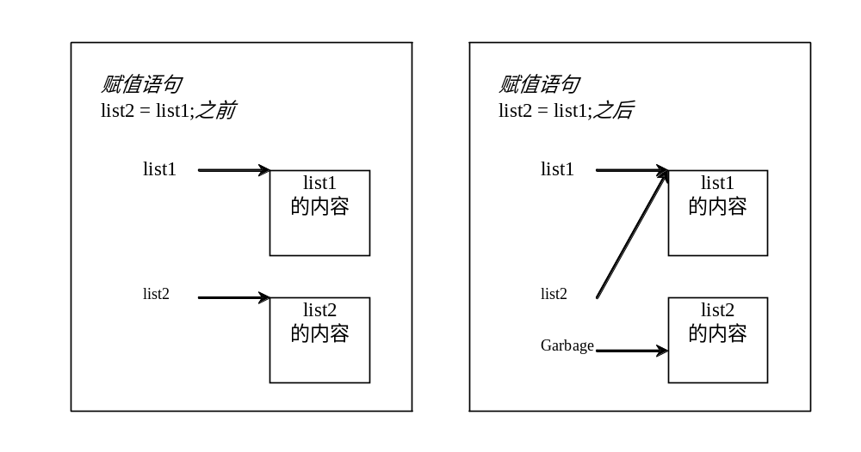
6.5 复制数组
在程序中，你经常需要复制一个数组或数组的一部分。在这种情况下，你可能会尝试使用赋值语句（=），如下所示：
list2 = list1;

Slide 46
复制数组
使用循环：
int[] sourceArray = {2, 3, 1, 5, 10};
int[] targetArray = new int[sourceArray.length];
for (int i = 0; i < sourceArrays.length; i++)
targetArray[i] = sourceArray[i];

Slide 47
arraycopy工具
arraycopy(sourceArray, src_pos, targetArray, tar_pos, length);
例如：
System.arraycopy(sourceArray, 0, targetArray, 0, sourceArray.length);

Slide 48
6.6 传递数组给方法
public static void printArray(int[] array) {
for (int i = 0; i < array.length; i++) {
System.out.print(array[i] + " ");
}
}
Invoke the method
int[] list = {3, 1, 2, 6, 4, 2};
printArray(list);
Invoke the method
printArray(new int[]{3, 1, 2, 6, 4, 2});
匿名数组

Slide 49
匿名数组
  语句
    printArray(new int[]{3, 1, 2, 6, 4, 2});
  使用下面的语法创建一个数组：
    new dataType[]{literal0, literal1, ..., literalk};
  这里没有数组的显式引用变量。这样的数组被称为匿名数组。

Slide 50
值传递
Java使用值传递的方法传递实参给方法。传递基本数据类型变量的值与传递数组值会有很大不同。
对于基本数据类型参数，传递的是实参的值。在方法中改变局部参数的值并不影响方法之外变量的值。
对于数组类型参数，参数值是数组的引用，传递给方法的是这个引用。方法体中数组发生的改变，将会影响到作为参数传给方法的原始数组。

Slide 51
简单的例子
public class Test {
public static void main(String[] args) {
int x = 1; // x represents an int value
int[] y = new int[10]; // y represents an array of int values
m(x, y); // Invoke m with arguments x and y
System.out.println("x is " + x);
System.out.println("y[0] is " + y[0]);
}
public static void m(int number, int[] numbers) {
number = 1001; // Assign a new value to number
numbers[0] = 5555; // Assign a new value to numbers[0]
}
}

Slide 52
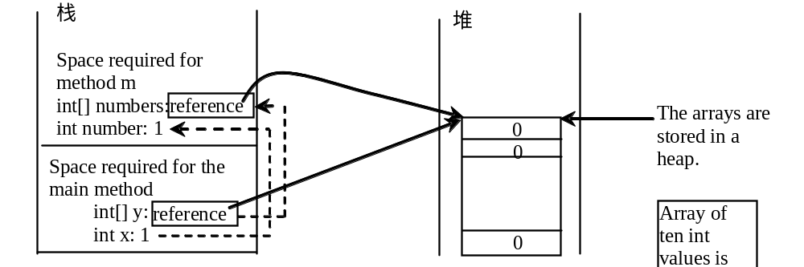
调用栈
当调用m(x,y)时，x和y的值被传递给 number 和 numbers。因为y包含的是数组的引用值，所以，numbers现在包含的是指向同一数组的相同引用值。

Slide 53
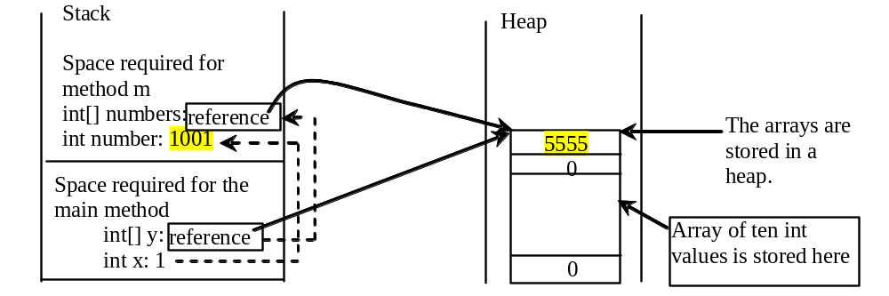
调用栈
当调用m(x,y)时，x和y的值被传递给 number 和 numbers。因为y包含的是数组的引用值，所以，numbers现在包含的是指向同一数组的相同引用值。

Slide 54
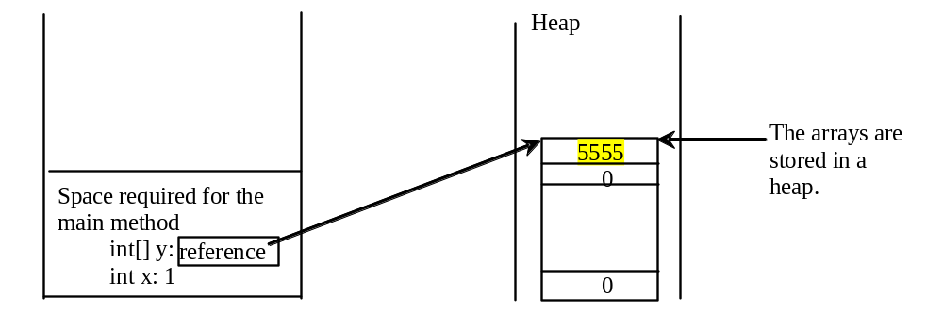
堆
JVM将数组存储在一个被称作堆的内存区域，堆是用来动态分配内存的，在堆中的内存块可以按任意顺序分配和释放。

Slide 55
传递数组参数
目标：演示传递基本数据类型变量和传递数组变量的不同之处。
TestPassArray
Run

Slide 56
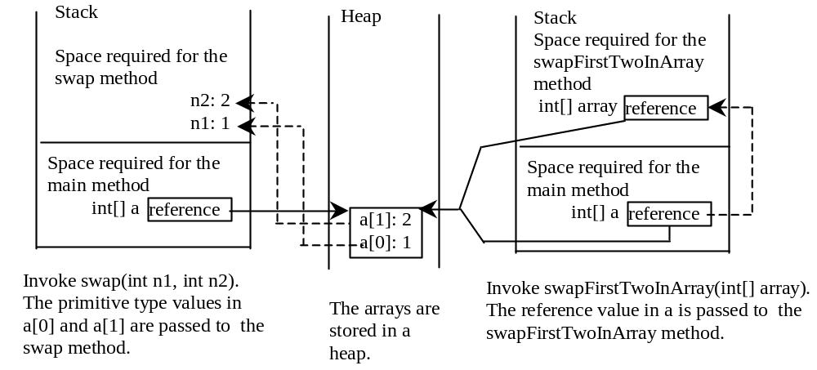
举例（续）

Slide 57
6.7 从方法中返回数组
public static int[] reverse(int[] list) {
int[] result = new int[list.length];
for (int i = 0, j = result.length - 1;
i < list.length; i++, j--) {
result[j] = list[i];
}
return result;
}
list
result
int[] list1 = {1, 2, 3, 4, 5, 6};
int[] list2 = reverse(list1);

Slide 58
跟踪reverse方法
动 画
int[] list1 = {1, 2, 3, 4, 5, 6};
int[] list2 = reverse(list1);
声明result 并创建数组
public static int[] reverse(int[] list) {
int[] result = new int[list.length];
for (int i = 0, j = result.length - 1;
i < list.length; i++, j--) {
result[j] = list[i];
}
return result;
}
list
1
2
3
4
5
6
result
0
0
0
0
0
0

Slide 59
跟踪reverse方法（续）
动 画
int[] list1 = new int[]{1, 2, 3, 4, 5, 6};
int[] list2 = reverse(list1);
i = 0 而 j = 5
public static int[] reverse(int[] list) {
int[] result = new int[list.length];
for (int i = 0, j = result.length - 1;
i < list.length; i++, j--) {
result[j] = list[i];
}
return result;
}
list
1
2
3
4
5
6
result
0
0
0
0
0
0

Slide 60
跟踪reverse方法（续）
动 画
int[] list1 = new int[]{1, 2, 3, 4, 5, 6};
int[] list2 = reverse(list1);
i (= 0) 小于6
public static int[] reverse(int[] list) {
int[] result = new int[list.length];
for (int i = 0, j = result.length - 1;
i < list.length; i++, j--) {
result[j] = list[i];
}
return result;
}
list
1
2
3
4
5
6
result
0
0
0
0
0
0

Slide 61
跟踪reverse方法（续）
动 画
int[] list1 = new int[]{1, 2, 3, 4, 5, 6};
int[] list2 = reverse(list1);
i = 0 而 j = 5
将list[0]赋值给result[5]
public static int[] reverse(int[] list) {
int[] result = new int[list.length];
for (int i = 0, j = result.length - 1;
i < list.length; i++, j--) {
result[j] = list[i];
}
return result;
}
list
1
2
3
4
5
6
result
0
0
0
0
0
1

Slide 62
跟踪reverse方法（续）
动 画
int[] list1 = new int[]{1, 2, 3, 4, 5, 6};
int[] list2 = reverse(list1);
这之后，
i 变为1 而 j 变为 4
public static int[] reverse(int[] list) {
int[] result = new int[list.length];
for (int i = 0, j = result.length - 1;
i < list.length; i++, j--) {
result[j] = list[i];
}
return result;
}
list
1
2
3
4
5
6
result
0
0
0
0
0
1

Slide 63
跟踪reverse方法（续）
动 画
int[] list1 = new int[]{1, 2, 3, 4, 5, 6};
int[] list2 = reverse(list1);
public static int[] reverse(int[] list) {
int[] result = new int[list.length];
for (int i = 0, j = result.length - 1;
i < list.length; i++, j--) {
result[j] = list[i];
}
return result;
}
i（=1）小于6
list
1
2
3
4
5
6
result
0
0
0
0
0
1

Slide 64
跟踪reverse方法（续）
动 画
int[] list1 = new int[]{1, 2, 3, 4, 5, 6};
int[] list2 = reverse(list1);
i = 1 而 j = 4
将list[1]赋值给给 result[4]
public static int[] reverse(int[] list) {
int[] result = new int[list.length];
for (int i = 0, j = result.length - 1;
i < list.length; i++, j--) {
result[j] = list[i];
}
return result;
}
list
1
2
3
4
5
6
result
0
0
0
0
2
1

Slide 65
跟踪reverse方法（续）
动 画
int[] list1 = new int[]{1, 2, 3, 4, 5, 6};
int[] list2 = reverse(list1);
这之后，
i 变成2 而 j 变为 3
public static int[] reverse(int[] list) {
int[] result = new int[list.length];
for (int i = 0, j = result.length - 1;
i < list.length; i++, j--) {
result[j] = list[i];
}
return result;
}
list
1
2
3
4
5
6
result
0
0
0
0
2
1

Slide 66
跟踪reverse方法（续）
动 画
int[] list1 = new int[]{1, 2, 3, 4, 5, 6};
int[] list2 = reverse(list1);
public static int[] reverse(int[] list) {
int[] result = new int[list.length];
for (int i = 0, j = result.length - 1;
i < list.length; i++, j--) {
result[j] = list[i];
}
return result;
}
i (=2) 依旧小于6
list
1
2
3
4
5
6
result
0
0
0
0
2
1

Slide 67
跟踪reverse方法（续）
动 画
int[] list1 = new int[]{1, 2, 3, 4, 5, 6};
int[] list2 = reverse(list1);
i = 2 而 j = 3
将list[i]赋值给 result[j]
public static int[] reverse(int[] list) {
int[] result = new int[list.length];
for (int i = 0, j = result.length - 1;
i < list.length; i++, j--) {
result[j] = list[i];
}
return result;
}
list
1
2
3
4
5
6
result
0
0
0
3
2
1

Slide 68
跟踪reverse方法（续）
动 画
int[] list1 = new int[]{1, 2, 3, 4, 5, 6};
int[] list2 = reverse(list1);
这之后，
i 变成 3 而 j 变成 2
public static int[] reverse(int[] list) {
int[] result = new int[list.length];
for (int i = 0, j = result.length - 1;
i < list.length; i++, j--) {
result[j] = list[i];
}
return result;
}
list
1
2
3
4
5
6
result
0
0
0
3
2
1

Slide 69
跟踪reverse方法（续）
动 画
int[] list1 = new int[]{1, 2, 3, 4, 5, 6};
int[] list2 = reverse(list1);
public static int[] reverse(int[] list) {
int[] result = new int[list.length];
for (int i = 0, j = result.length - 1;
i < list.length; i++, j--) {
result[j] = list[i];
}
return result;
}
i（=3）依旧小于6
list
1
2
3
4
5
6
result
0
0
0
3
2
1

Slide 70
跟踪reverse方法（续）
动 画
int[] list1 = new int[]{1, 2, 3, 4, 5, 6};
int[] list2 = reverse(list1);
i = 3 而 j = 2
将list[i]赋值给 result[j]
public static int[] reverse(int[] list) {
int[] result = new int[list.length];
for (int i = 0, j = result.length - 1;
i < list.length; i++, j--) {
result[j] = list[i];
}
return result;
}
list
1
2
3
4
5
6
result
0
0
4
3
2
1

Slide 71
跟踪reverse方法（续）
动 画
int[] list1 = new int[]{1, 2, 3, 4, 5, 6};
int[] list2 = reverse(list1);
这之后，
i 变成 4 而 j 变成 1
public static int[] reverse(int[] list) {
int[] result = new int[list.length];
for (int i = 0, j = result.length - 1;
i < list.length; i++, j--) {
result[j] = list[i];
}
return result;
}
list
1
2
3
4
5
6
result
0
0
4
3
2
1

Slide 72
跟踪reverse方法（续）
动 画
int[] list1 = new int[]{1, 2, 3, 4, 5, 6};
int[] list2 = reverse(list1);
i（=4）依旧小于6
public static int[] reverse(int[] list) {
int[] result = new int[list.length];
for (int i = 0, j = result.length - 1;
i < list.length; i++, j--) {
result[j] = list[i];
}
return result;
}
list
1
2
3
4
5
6
result
0
0
4
3
2
1

Slide 73
跟踪reverse方法（续）
动 画
int[] list1 = new int[]{1, 2, 3, 4, 5, 6};
int[] list2 = reverse(list1);
i = 4 而 j = 1
将list[i]赋值给 result[j]
public static int[] reverse(int[] list) {
int[] result = new int[list.length];
for (int i = 0, j = result.length - 1;
i < list.length; i++, j--) {
result[j] = list[i];
}
return result;
}
list
1
2
3
4
5
6
result
0
5
4
3
2
1

Slide 74
跟踪reverse方法（续）
动 画
int[] list1 = new int[]{1, 2, 3, 4, 5, 6};
int[] list2 = reverse(list1);
这之后，
i变成5 而 j 变成 0
public static int[] reverse(int[] list) {
int[] result = new int[list.length];
for (int i = 0, j = result.length - 1;
i < list.length; i++, j--) {
result[j] = list[i];
}
return result;
}
list
1
2
3
4
5
6
result
0
5
4
3
2
1

Slide 75
跟踪reverse方法（续）
动 画
int[] list1 = new int[]{1, 2, 3, 4, 5, 6};
int[] list2 = reverse(list1);
public static int[] reverse(int[] list) {
int[] result = new int[list.length];
for (int i = 0, j = result.length - 1;
i < list.length; i++, j--) {
result[j] = list[i];
}
return result;
}
i (=5) 依旧小于6
list
1
2
3
4
5
6
result
0
5
4
3
2
1

Slide 76
跟踪reverse方法（续）
动 画
int[] list1 = new int[]{1, 2, 3, 4, 5, 6};
int[] list2 = reverse(list1);
i = 5 而 j = 0
将list[i]赋值给result[j]
public static int[] reverse(int[] list) {
int[] result = new int[list.length];
for (int i = 0, j = result.length - 1;
i < list.length; i++, j--) {
result[j] = list[i];
}
return result;
}
list
1
2
3
4
5
6
result
6
5
4
3
2
1

Slide 77
跟踪reverse方法（续）
动 画
int[] list1 = new int[]{1, 2, 3, 4, 5, 6};
int[] list2 = reverse(list1);
这之后，
i 变成 6 而j 变成 -1
public static int[] reverse(int[] list) {
int[] result = new int[list.length];
for (int i = 0, j = result.length - 1;
i < list.length; i++, j--) {
result[j] = list[i];
}
return result;
}
list
1
2
3
4
5
6
result
6
5
4
3
2
1

Slide 78
跟踪reverse方法（续）
动 画
int[] list1 = new int[]{1, 2, 3, 4, 5, 6};
int[] list2 = reverse(list1);
i（=6）< 6 为假，
所以退出循环
public static int[] reverse(int[] list) {
int[] result = new int[list.length];
for (int i = 0, j = result.length - 1;
i < list.length; i++, j--) {
result[j] = list[i];
}
return result;
}
list
1
2
3
4
5
6
result
6
5
4
3
2
1

Slide 79
跟踪reverse方法（续）
动 画
int[] list1 = new int[]{1, 2, 3, 4, 5, 6};
int[] list2 = reverse(list1);
public static int[] reverse(int[] list) {
int[] result = new int[list.length];
for (int i = 0, j = result.length - 1;
i < list.length; i++, j--) {
result[j] = list[i];
}
return result;
}
返回 result
list
1
2
3
4
5
6
list2
result
6
5
4
3
2
1

Slide 80
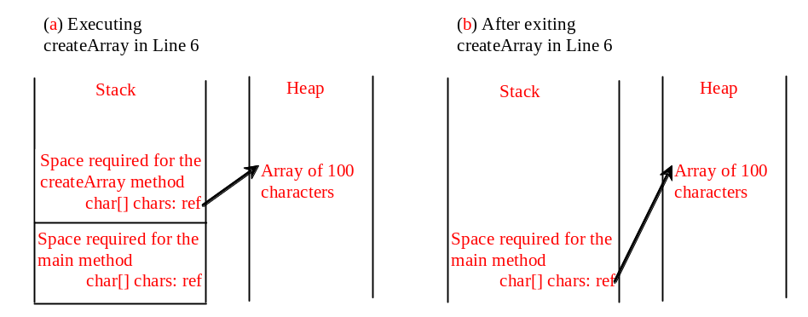
问题：统计每个字母出现的次数
随机生成100个小写字母，将它们赋值给一个字符数组。
统计数组中的每个字母的出现计数。
CountLettersInArray
Run

Slide 81
6.8 可变长参数列表
可以把类型相同但个数可变的参数传递给方法
方法中参数声明如下：
typename … parameterName
如double… numbers
注意：
1.只能给方法中指定一个可变长参数
2.任何常规参数必须在它之前
3.可变长参数被当成数组对待
VarArgsDemo
Run

Slide 82
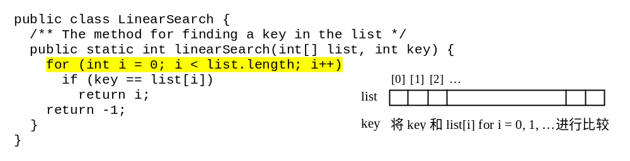
6.9 数组的搜索
搜索就是在数组中寻找特定元素的过程；例如：判断某一特定分数是否包含在成绩列表中。搜索是计算机程序设计中一种经常要完成的任务。有许多关于搜索的算法和数据结构。在本节中，讨论两种常用的方法：线性查找法和二分查找法。

Slide 83
线性查找法
线性查找法就是将要查找的关键元素key顺序地与数组list中的每一个元素进行比较。这个方法一直继续直到在列表中找到与关键字匹配的元素，还有一种情况就是忙乎了半天，在list中也没找到匹配的元素。如果匹配成功，线性查找法返回与数组中与关键字匹配的元素的下标。 如果匹配不成功，则返回 -1。

Slide 84
线性查找法的动画
动 画
Key
List
3
6 | 4 | 1 | 9 | 7 | 3 | 2 | 8
3
6 | 4 | 1 | 9 | 7 | 3 | 2 | 8
3
6 | 4 | 1 | 9 | 7 | 3 | 2 | 8
3
6 | 4 | 1 | 9 | 7 | 3 | 2 | 8
3
6 | 4 | 1 | 9 | 7 | 3 | 2 | 8
3
6 | 4 | 1 | 9 | 7 | 3 | 2 | 8

Slide 85
从想法到解决方案
/** The method for finding a key in the list */
public static int linearSearch(int[] list, int key) {
for (int i = 0; i < list.length; i++)
if (key == list[i])
return i;
return -1;
}
跟踪这个方法
int[] list = {1, 4, 4, 2, 5, -3, 6, 2};
int i = linearSearch(list, 4); // returns 1
int j = linearSearch(list, -4); // returns -1
int k = linearSearch(list, -3); // returns 5

Slide 86
二分查找法
使用二分查找法的前提是数组中的元素必须已经被排好序。为不时一般性，假设数组以升序排序。例如：
  2 4 7 10 11 45 50 59 60 66 69 70 79
二分查找法首先将关键字key与数组中间的元素进行比较。

Slide 87
二分查找法（续）
考虑下面三种情况：
如果关键字key小于中间元素，你只需要在数组的前半部分的元素中继续查找关键字。
如果关键字key等于中间元素，这个查找结束。
如果关键字key大于中间元素，你只需要在数组的后半部分的元素中继续查找关键字。

Slide 88
二分查找法
动 画
Key
List
8
1 | 2 | 3 | 4 | 6 | 7 | 8 | 9
8
1 | 2 | 3 | 4 | 6 | 7 | 8 | 9
8
1 | 2 | 3 | 4 | 6 | 7 | 8 | 9

Slide 89
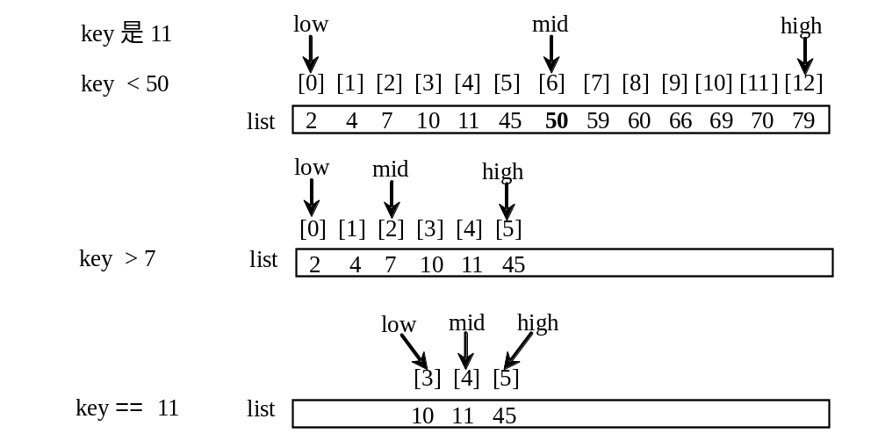
二分查找法（续）

Slide 90
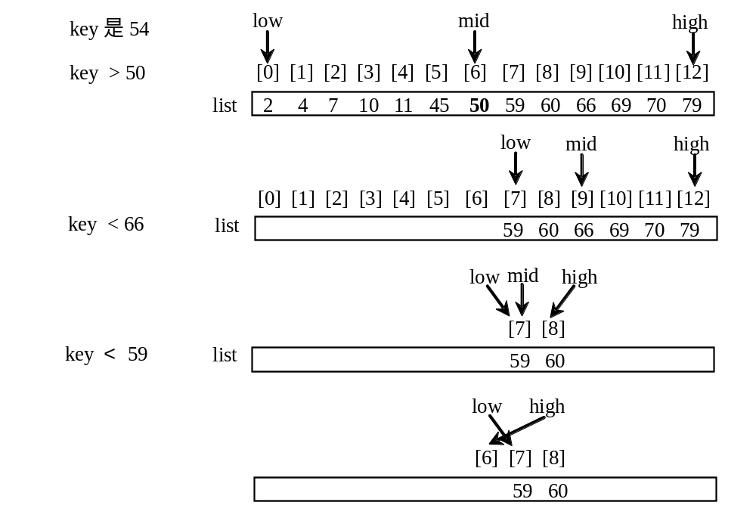
Binary Search, cont.

Slide 91
二分查找法（续）
方法binarySearch返回数列中与关键字匹配的元素的下标。否则，它将返回
-insertion point - 1
插入点在关键字被嵌入到数列的位置

Slide 92
从想法到解决方案
/** Use binary search to find the key in the list */
public static int binarySearch(int[] list, int key) {
int low = 0;
int high = list.length - 1;
while (high >= low) {
int mid = (low + high) / 2;
if (key < list[mid])
high = mid - 1;
else if (key == list[mid])
return mid;
else
low = mid + 1;
}
return -1 - low;
}

Slide 93
方法Arrays.binarySearch
由于二分查找法经常在程序设计中用到，所以Java在类java.util.Arrays提供了方法binarySearch的几个重载方法，它们可以在由 int、double、char、short、long,和 float 构成数组中搜索关键字。例如：下面的代码在包含数字的数组和包含字符的数组中查找关键字。
  int[] list = {2, 4, 7, 10, 11, 45, 50, 59, 60, 66, 69, 70, 79};
  System.out.println("Index is " +
  java.util.Arrays.binarySearch(list, 11));
  char[] chars = {'a', 'c', 'g', 'x', 'y', 'z'};
  System.out.println("Index is " +
  java.util.Arrays.binarySearch(chars, 't'));
为使binarySearch正常运转，必须使数组按升序排列。
返回 4
返回 –4 （返回点是3，
所以返回 -3-1)

Slide 94
数组的排序
像查找一样，排序在计算机程序设计中也是一个常用任务。已经开发出许多不同的排序算法。 本节将介绍两种简单的、直观的排序算法：选择排序法和插入排序法。

Slide 95
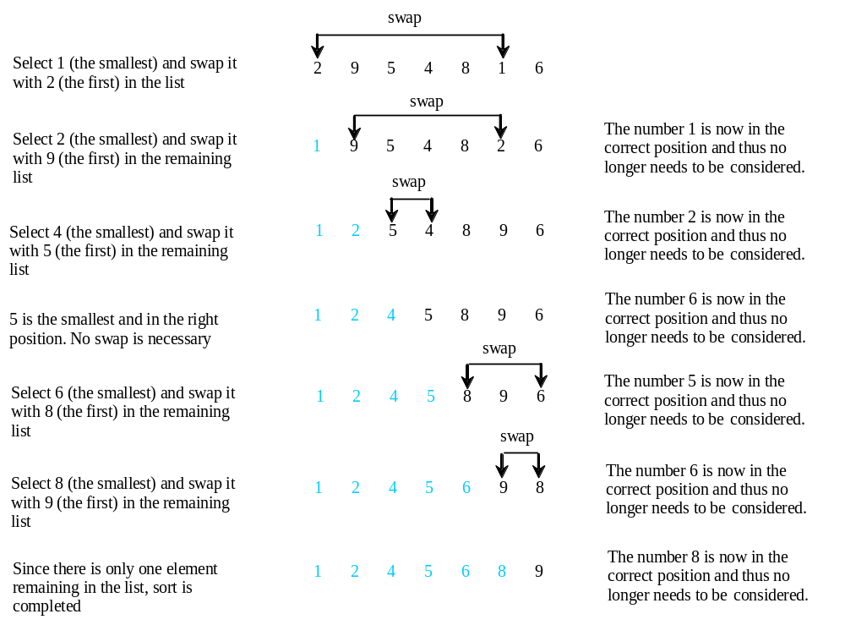
选择排序法
选择排序就是找到数列中的最小数并将它放在最前面。 然后找到剩余数中最小的并将它放到最前面第二位，直到数列中只包含一个数字。 图6.17显示如何使用选择排序法对队列{ 2、9、5、4、8、1、6 } 进行排序。

Slide 96
从想法到解决方案
for (int i = 0; i < list.length; i++)
{
select the smallest element in list[i..listSize-1];
swap the smallest with list[i], if necessary;
// list[i] is in its correct position.
// The next iteration apply on list[i..listSize-1]
}
list[0] list[1] list[2] list[3] ... list[10]
list[0] list[1] list[2] list[3] ... list[10]
list[0] list[1] list[2] list[3] ... list[10]
list[0] list[1] list[2] list[3] ... list[10]
list[0] list[1] list[2] list[3] ... list[10]
...
list[0] list[1] list[2] list[3] ... list[10]

Slide 97
将它们放在一个方法中
/** The method for sorting the numbers */
public static void selectionSort(double[] list) {
for (int i = 0; i < list.length; i++) {
// Find the minimum in the list[i..list.length-1]
double currentMin = list[i];
int currentMinIndex = i;
for (int j = i + 1; j < list.length; j++) {
if (currentMin > list[j]) {
currentMin = list[j];
currentMinIndex = j;
}
}
// Swap list[i] with list[currentMinIndex] if necessary;
if (currentMinIndex != i) {
list[currentMinIndex] = list[i];
list[i] = currentMin;
}
}
}
调用它
selectionSort(yourList)

Slide 98
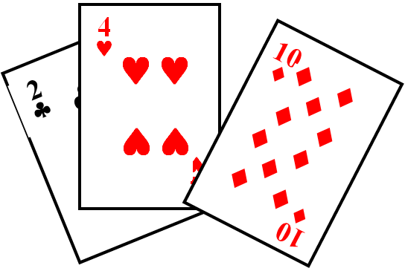
扑克牌的插入排序
5
♠
♠ ♠
♠
4
♥
♥♥
10
♦
♠ ♠
10
♦
♣
♦ ♦
♦
♦ ♦
5
♠
2
♣
♦ ♦
♦
♦ ♦
♥♥
♦ ♦
♦
♦ ♦
♣
4
♥
♦ ♦
♦
♦ ♦
2
♣
10
♦
10
♦
Notes:
科研人员提出了许多非常好的排序算法。插入排序是一种最简单的排序方法，是对少量元素进行排序的有效算法。
插入排序的工作机理与很多人打牌时，整理手中牌时的做法差不多。在开始摸牌时，我们的左手是空的，牌面朝下放在桌上。接着，一次从桌上摸起一张牌，并将它插入到左手一把牌中的正确位置上。为了找到这张牌的正确位置，要将它与手中已有的每一张牌从右到左地进行比较。

Slide 99

扑克牌的插入排序
5
♠
♠ ♠
10
♦
♠
♦ ♦
♦
♦ ♦
♠ ♠
♦ ♦
♦
♦ ♦
5
♠
10
♦

Slide 100
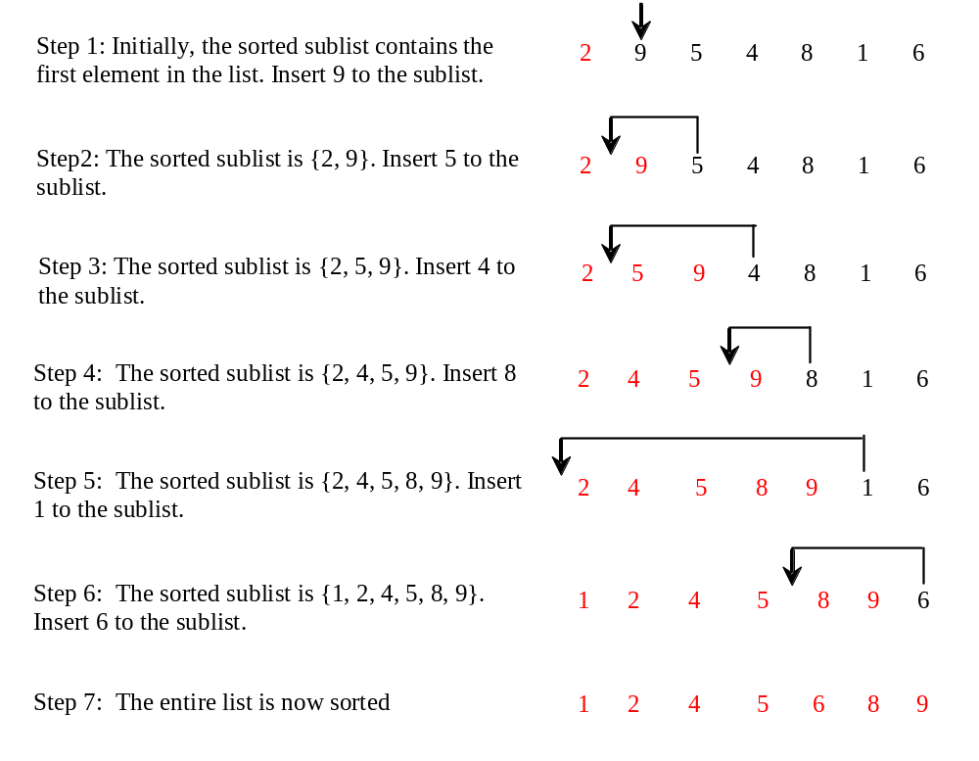
插入排序法
int[] myList = {2, 9, 5, 4, 8, 1, 6}; // Unsorted
插入排序法的算法是在已排好序的子数列中方反复插入未排序的新元素来对数列值进行排序，直到整个数列全部排好序。

Slide 101
插入排序法
动 画
int[] myList = {2, 9, 5, 4, 8, 1, 6}; // Unsorted
2 | 9 | 5 | 4 | 8 | 1 | 6
2 | 9 | 5 | 4 | 8 | 1 | 6
2 | 5 | 9 | 4 | 8 | 1 | 6
2 | 4 | 5 | 9 | 8 | 1 | 6
2 | 4 | 5 | 8 | 9 | 1 | 6
1 | 2 | 4 | 5 | 8 | 9 | 6
1 | 2 | 4 | 5 | 6 | 8 | 9

Slide 102
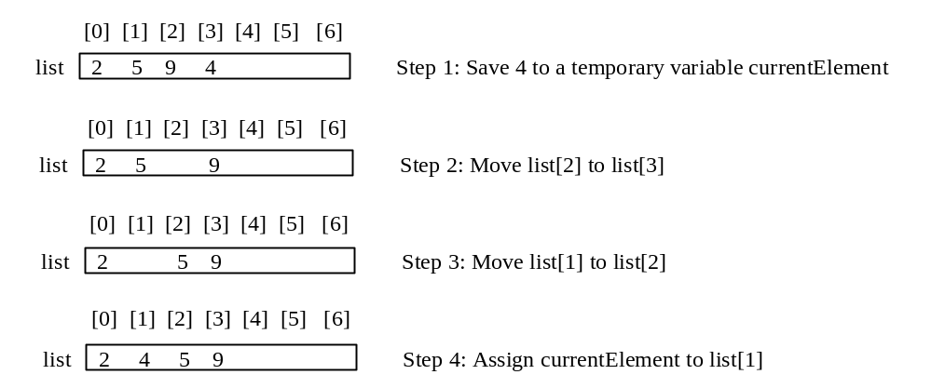
如何插入?
插入排序法的算法是在已排好序的子数列中方反复插入一个未排序的元素来对数列值进行排序，直到整个数列全部排好序。

Slide 103
从想法到解决方案
for (int i = 1; 1; i < list,length; i++) {
insert list[i] into a sorted sublist list[0..i-1] so that
list[0..i] is sorted
}
list[0]
list[0] list[1]
list[0] list[1] list[2]
list[0] list[1] list[2] list[3]
list[0] list[1] list[2] list[3] ...
InsertSort

Slide 104
Arrays.sort方法
因为程序设计中经常会用到排序，所以Java在java.util.Arrays中为排序提供了几个重载方法，它们可以对 int、double、char、short、long和 float 数组进行排序。例如：下面的代码对数字数组和字符数组进行排序。
  double[] numbers = {6.0, 4.4, 1.9, 2.9, 3.4, 3.5};
  java.util.Arrays.sort(numbers);
  char[] chars = {'a', 'A', '4', 'F', 'D', 'P'};
  java.util.Arrays.sort(chars,1,3);

